Slide 1
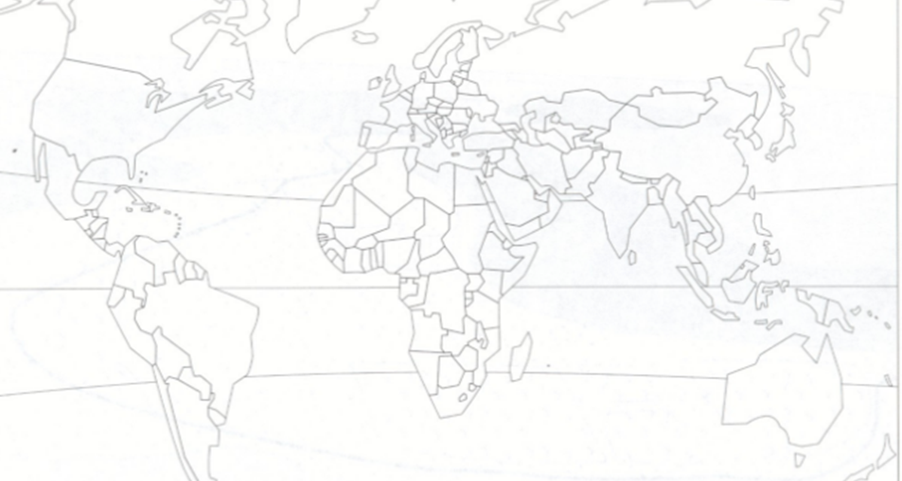
Construire une carte par l’outil informatique
Les 10 pays les plus peuplés du monde en 2016
A reproduire (copier-coller), redimensionner, colorer, déplacer
A reproduire, modifier (nom, format) et à déplacer
Nom ou texte

